Slide 1

Работа с коллекциями в JavaScript
ORTDNIPRO.ORG/JS

Slide 2
1. Коллекции
(структуры данных)

Slide 3

Коллекции (структуры данных)
Коллекциями в языках программирования называют структуры данных предназначенные для хранения множества значений. Коллекции в JavaScript можно разделить на те которые хранят пары ключ => значение (массив Array, ассоциативные массивы Object и Map) и просто хранящие значения без индексации (множество – Set).
3

Slide 4
Коллекции в JavaScript
Большинство (но не все) коллекций построено по принципу хранения пар: ключ-значение и такие коллекции называют словари…
Массивы (с числовыми индексами) | Array
Ассоциативные массивы (со строковыми индексами) | Object
Словари (с ключом произвольного типа) | Map
Множество (без ключей, элементы не повторяются) | Set
Тип данных всех коллекций – object, все они построение на базе объектов.
4

Slide 5
2. Массивы (Array)

Slide 6

Массив / Array
Массив (с числовыми индексами) – коллекция хранящая неограниченное количество элементов (ячеек), у каждого из которых есть порядковый номер. Типы данных хранимых в ячейках массива не ограничены, в рамках одного массива в разных ячейках могут хранится разные типы данных, в том числе и другие (вложенные) массивы.
6

Slide 7
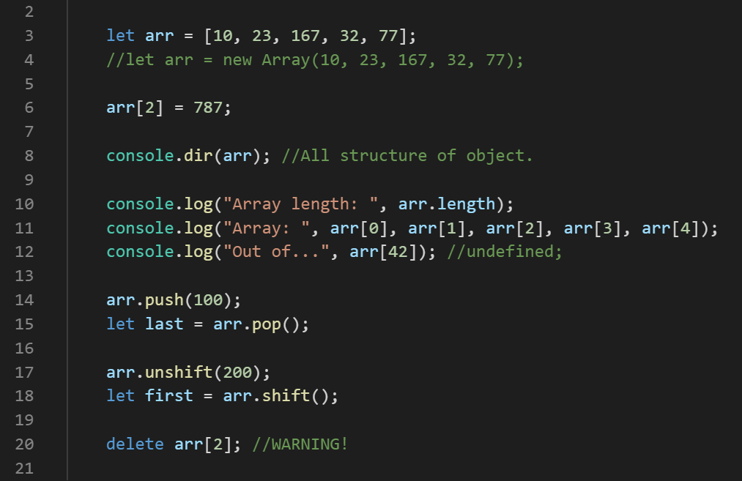
Базовые действия с массивом
Подробнее: https://uk.javascript.info/array
7

Slide 8
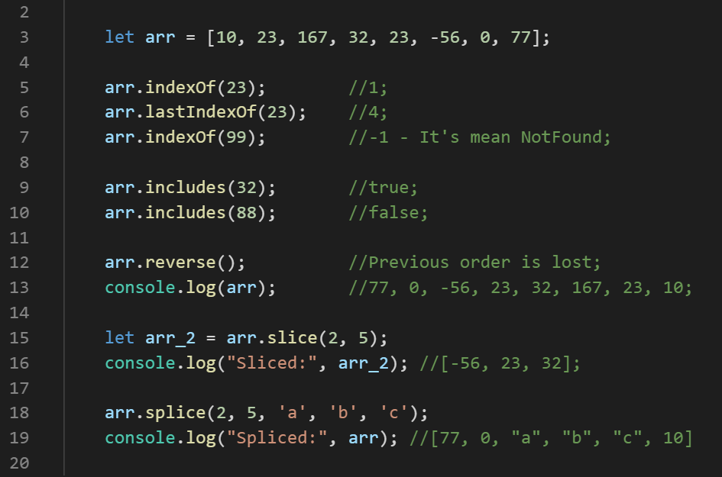
Полезные методы массива
Подробнее: https://uk.javascript.info/array-methods
8

Slide 9
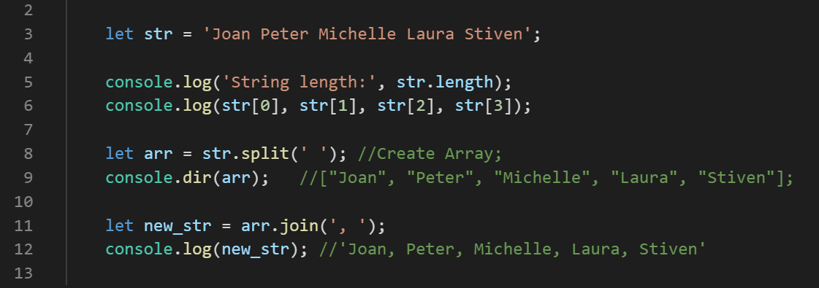
Псевдомассивы на примере строкового типа
Псевдомассивами называют структуры у которых есть возможность обратится к элементами при помощи синтаксиса […], а также возможность узнать количество элементов (.length), но, при этом, не являющиеся массивами и не обладающие функциональностью массивов. В частности строки не позволяют менять символы строки.
Подробнее: https://uk.javascript.info/string
9

Slide 10
3. Оператор …
(spead оператор, оператор деструктуризации)

Slide 11
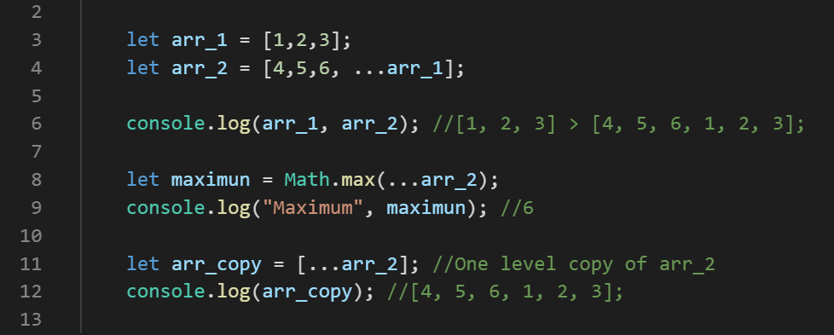
Оператор … (spread оператор)
Оператор … (spread оператор) находясь по правую сторону от оператор присвоения (или при передаче параметров функции) позволяет подставить всё содержимое массива или любого другого итерируемого (перебираемого), объекта.
11

Slide 12
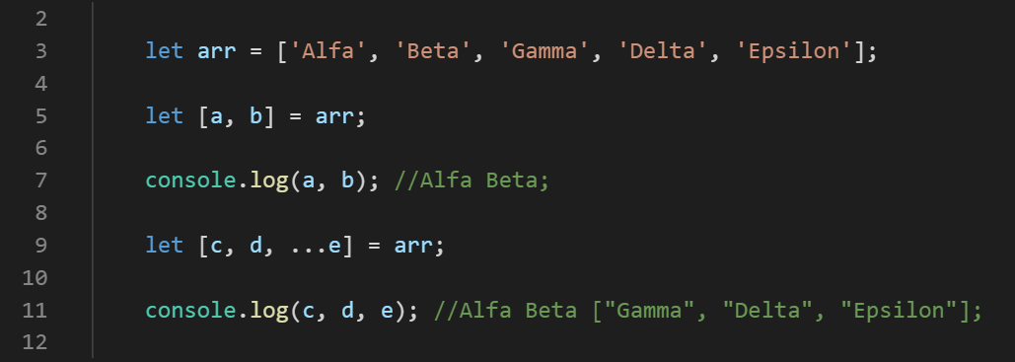
Деструктуризация массива
Деструктуризация массива – способ извлечь элементы массива для присваивания их значений отдельным переменным.
Подробнее: https://uk.javascript.info/destructuring-assignment
12

Slide 13
4. Ассоциативный массив
(Object)

Slide 14
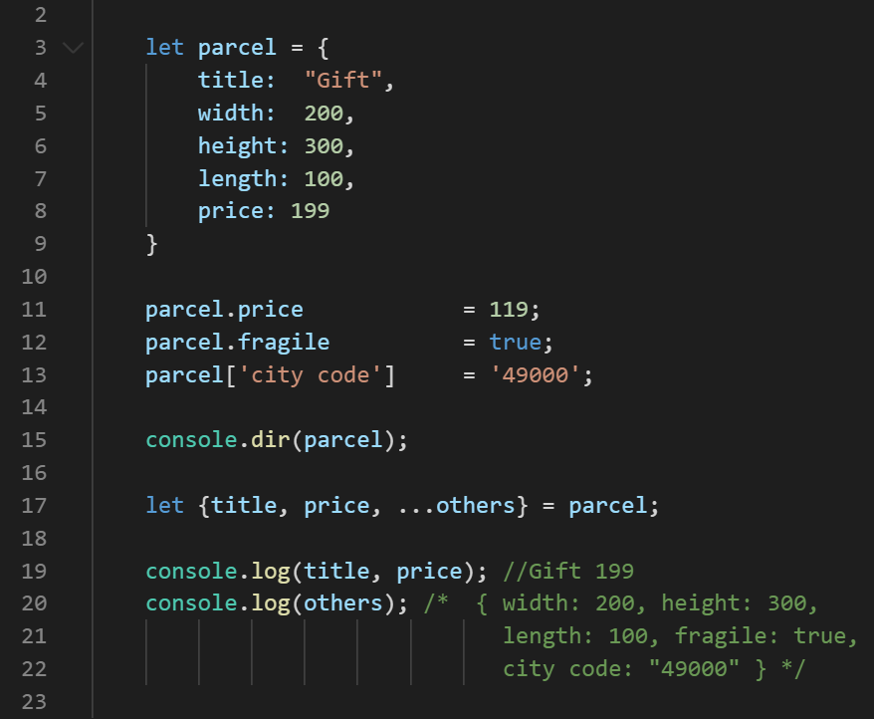
Базовые действия с объектом (ассоциативным массивом)
Ассоциативный массив это также коллекция вида ключ-значение, но в отличии от массивов ключом выступает не число, а строка. В JavaScript в качестве ассоциативных массивов выступают объекты (object - одноимённый тип данных). Можно сказать также, что объекты в JavaScript построены на базе концепции ассоциативных массивов. Объекты также могут быть подвержены деструктуризации. Понятие длинны (length) и последовательности элементов в ассоциативных массивах не применяется.
Подробнее: https://uk.javascript.info/object
14

Slide 15
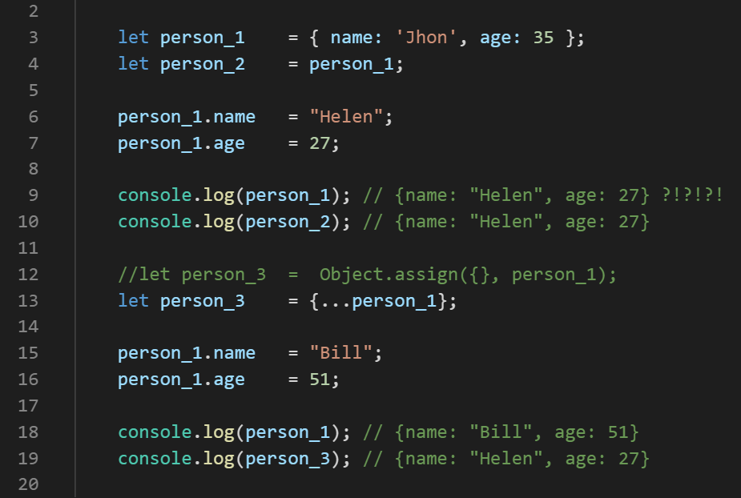
Объект - ссылочная структура
В переменных хранятся не сами объекты а ссылки на области памяти где они расположены, поэтому при «копировании» переменной присваивается ссылка на объект. И обе переменные позволяют работать с одним и тем же объектом. Если необходимо создать копию объекта, то помочь может оператор … или же метод Object.assign(…).
Подробнее: https://uk.javascript.info/object
15

Slide 16
object - ссылочная структура данных, т.е сам объект находится где-то в памяти, а в переменной находится только ссылка на него, поэтому когда мы копируем такую переменную в другую, то копируются только ссылки, а сам объект остаётся одним и тем же.
Объекты в JavaScript
ob
{ name: Ivan,
age: 33
}
ob2
16

Slide 17
Прототип это объект который «дополняет» своими свойствами и методами другой (дочерний) объект. Установить кто у объекта будет прототипом можно при помощи свойства __proto__.
Прототипы объектов
У объекта может быть объект-предок, в JavaScript его называют прототипом. Если требуемое свойство (или метод) не найден в объекте, то оно ищется у прототипа.
Благодаря прототипам в JavaScript можно организовать объекты в «цепочки» так, чтобы свойство, не найденное в одном объекте, автоматически искалось бы в другом (родительском).
Подробнее о прототипах мы поговорим в контексте «Объектно-ориентированного программирования» в JavaScript.
Подробнее: https://uk.javascript.info/prototype-inheritance
17

Slide 18
5. Циклы в JavaScript

Slide 19
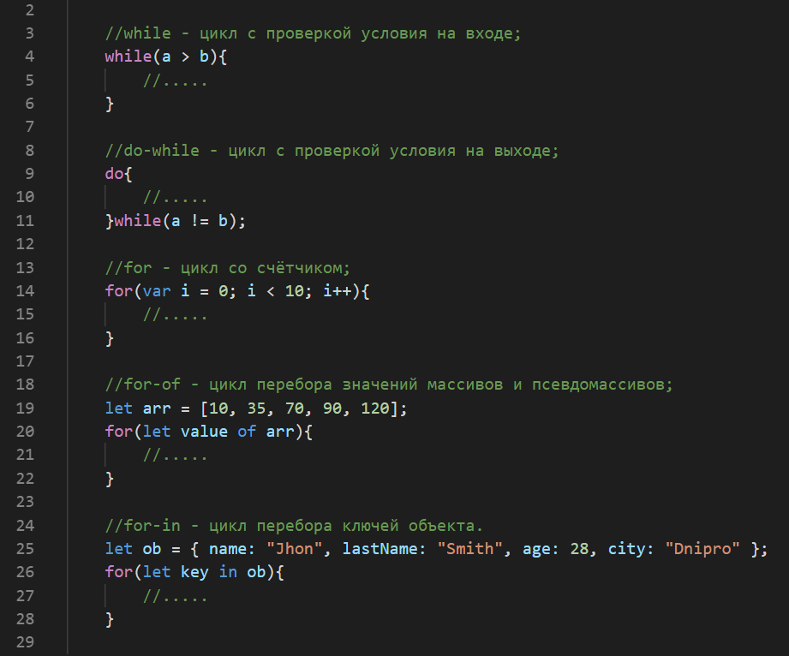
Циклы в JavaScript
JavaScript содержит большой набор из 5 циклов (в классическом понимании цикла как средства повторения фрагмента кода) и десяток «цикло-подобных» конструкций. Циклы в JavaScript ориентированы на широкий спектр задач: циклы по условию (на входе и на выходе), цикл со счётчиком, циклы для перебора ключей и значений в структурах данных.
19

Slide 20
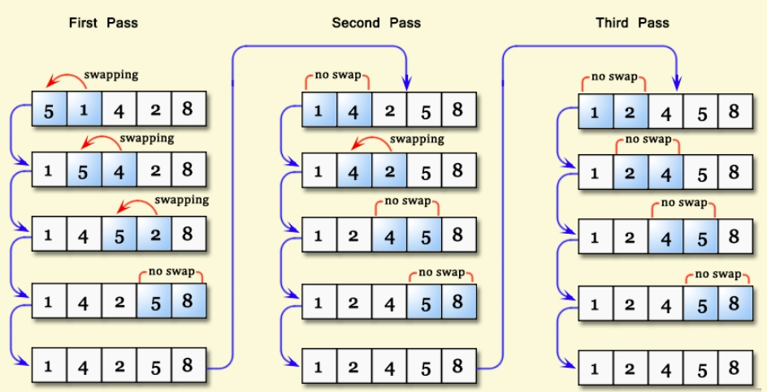
Сортировка данных (массивов)
Когда необходимо внести изменения в существующий набор данных.
Классический алгоритм «пузырьковой» сортировки.
Подробнее о алгоритмах сортировки: https://uk.wikipedia.org/wiki/Алгоритм_сортування
20

Slide 21
6. Сложность алгоритма

Slide 22
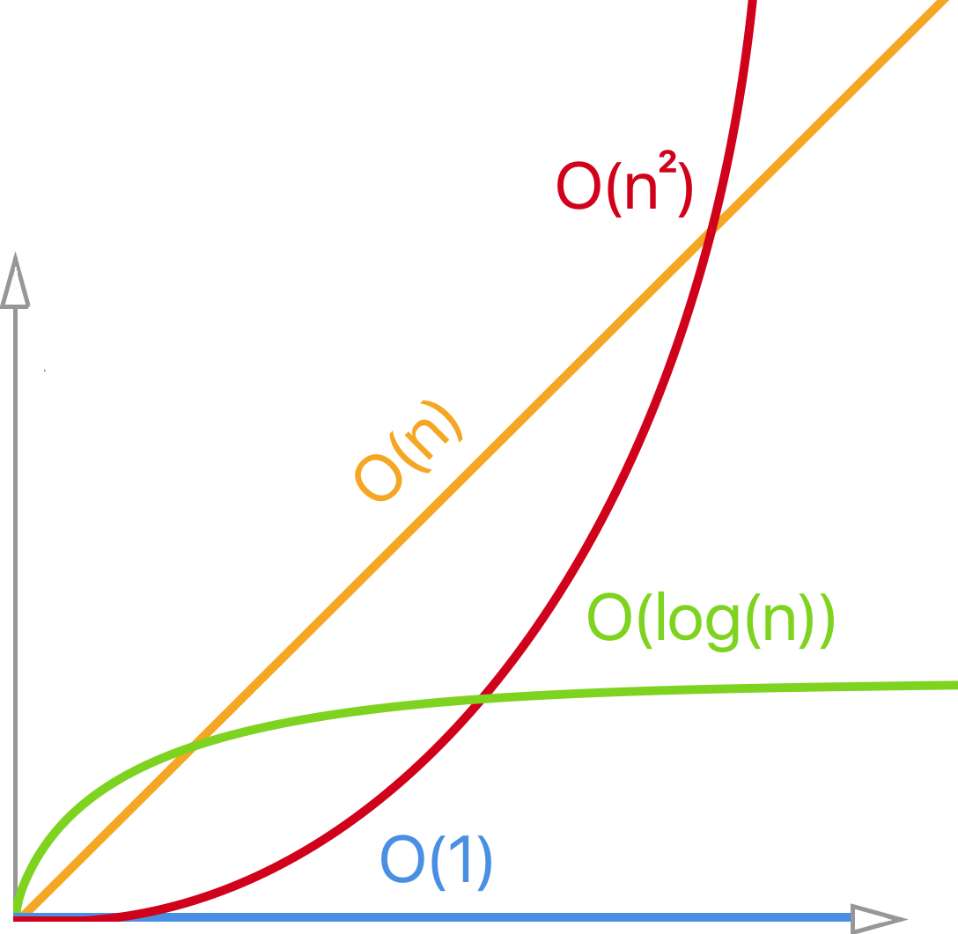
Оценка сложности алгоритма
(концепция Big O)
Зависимость времени выполнения (а по сути количества операций) от количества обрабатываемых данных
Подробнее:
https://www.youtube.com/watch?v=ZRdOb4yR0kk
22

Slide 23
7. JSON
(JavaScript Object Notation)

Slide 24
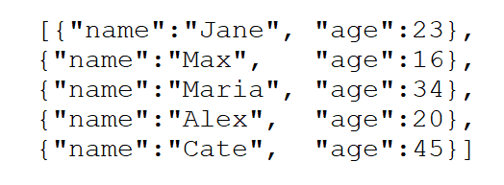
JSON (JavaScript Object Notation)
JSON - текстовый формат обмена данными, удобный для чтения и написания как человеком, так и компьютером. Основан на синтаксисе (правилах записи) массивов в JavaScript. Формат поддерживается практически во всех современных языках программирования.
http://www.json.org/json-ru.html
Для работы с форматом JSON у нас есть два методы: JSON.stringify(data) – который преобразует структуру данных в строковое представление, и метод JSON.parse(str) который делает обратное действие.
Подробнее: https://uk.javascript.info/json
24

Slide 25

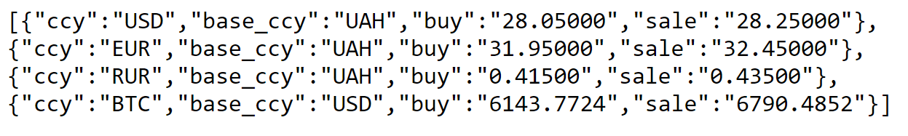
WebAPI построенные на обмене данными в формате JSON
Разработчикам доступно огромное количество сервисов которые предоставляющие доступ к данным в формате JSON. Такого рода сервисы носят название WebAPI.
https://api.privatbank.ua/
25

Slide 26
8. Немного практики

Slide 27
Задача: Вводится дата в формате ‘YYYY-MM-DD’ (например ‘2019-05-20’) необходимо преобразовать её в формат ‘20 травня 2019 р.’
27

Slide 28
На следующем занятии…

Slide 29
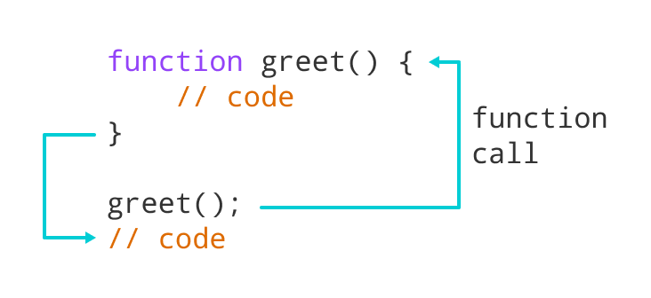
На следующем занятии
Детально о функциях в JavaScript

Slide 30
Домашнее задание
/сделать

Slide 31

Домашнее задание #B.1
«Азбука пилотов» (или официально фонетический алфавит ICAO) - стандартизированный способ прочтения букв алфавита английского языка в авиации. Каждая буква кодируется словом (определённым стандартом, а не придуманным самостоятельно), которое при плохой связи позволяет с высокой вероятностью распознать букву которая передаётся. Ваша задача, написать скрипт, который будет переводить буквенно-цифровую комбинацию в набор слов из «азбуки пилотов».
Например: пользователь вводит комбинацию буквенно-цифровую, (буквы только латинские) (например: KL1386), а скрипт выдает «расшифровку» в соответствии с алфавитом ICAO (например: Kilo Lima One Three Eight Six). Регистр вводимой комбинации не должен влиять на результат (т.е. большие и маленькие буквы дают один и тот же результат).
31

Slide 32
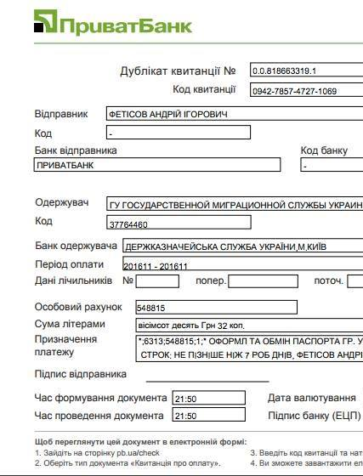
Домашнее задание #B.2
Простой вариант: Написать скрипт которые будет словами записывать сумму заданную числом которое ввёл пользователь в пределах от 1 до 999 (включительно). Например 643 => «шестьсот сорок три гривны» (не забывая добавлять слово гривен, гривна и т.д. в зависимости от необходимого склонения). Сложный вариант: сделать вывод от 1 до 999 999 999 999.
32

